Slide 1
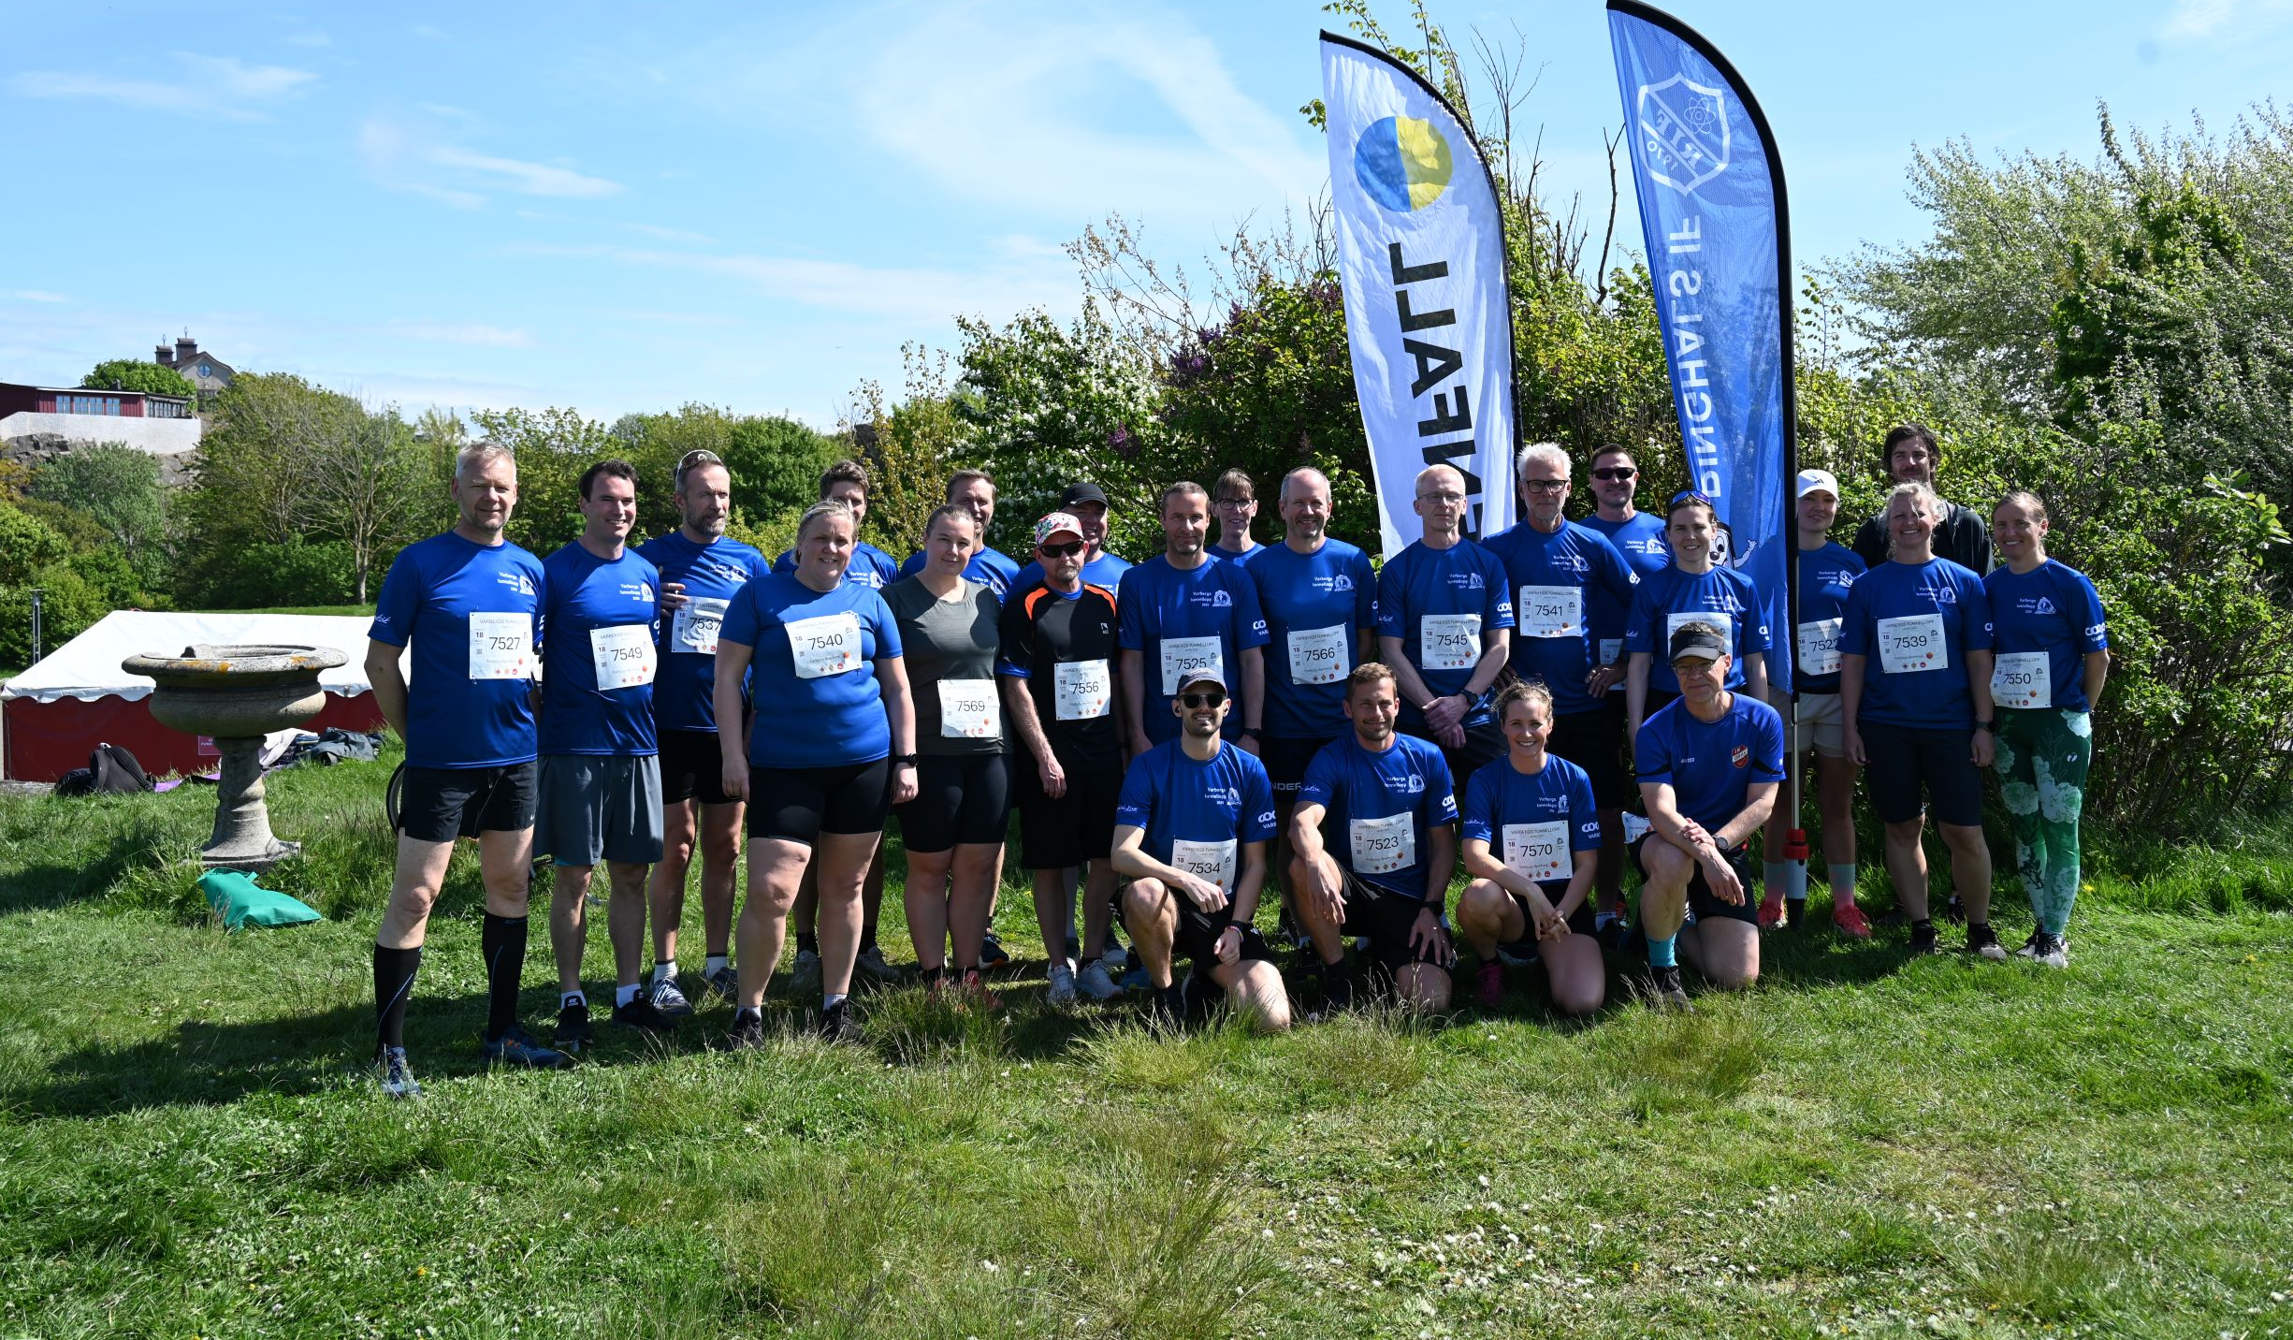
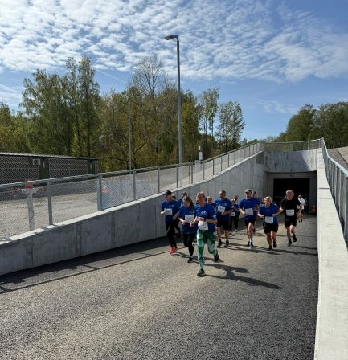
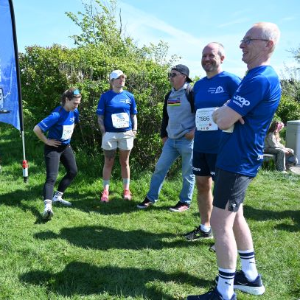
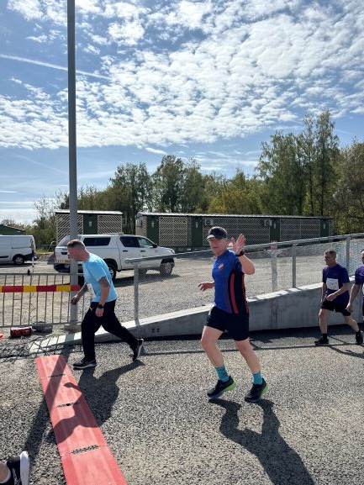
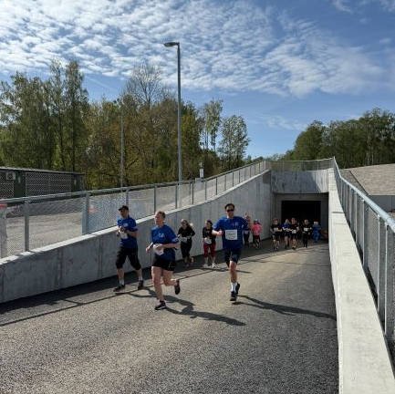
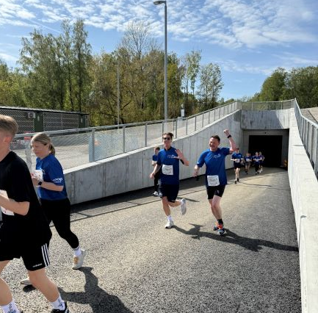
Tunnelloppet blev en fin dag för både löpare, funktionärer och alla andra som var med. Ringhals ställde upp med flera löpare och bilder tagna under dagen finns under: I:\Tillfällig Lagring\Ringhals IF\Tunnelloppet 2025 Om någon inte vill vara med på bild så återkoppla det så tar vi bort bilden. Grattis till alla som kämpade på i loppet!

